Slide 1

Engenharia de Software 2010-2
Professor: Marcelo Schots de Oliveira
SEMINÁRIO 2
Grupo: André Gonzalez
Victor Silveira Krause
Rosemberg da Silva Moreno Fernandes
Jean Pacheco Dias
Renan da Silva Alves
Bruno Cesar Barreiros Alves Pereira

Slide 2
Engenharia de Software 2010-2
Professor: Marcelo Schots de Oliveira
Introdução:
Resumo do primeiro seminário
Principais evoluções
Diagrama de classes
Objetivos para o seminário III

Slide 3
Engenharia de Software 2010-2
Professor: Marcelo Schots de Oliveira
Resumo do primeiro seminário:
Conforme foi visto no primeiro seminário, o objetivo do Onibusca é informar, com base nas rotas e na posição dos ônibus cadastrados no sistema, qual é o tempo previsto para o ônibus passar no ponto onde o usuário se encontra.

Slide 4
Engenharia de Software 2010-2
Professor: Marcelo Schots de Oliveira
Resumo do primeiro seminário:
As três premissas para realizar o trabalho:
Cadastrar os pontos de ônibus do usuário
Achar a posição do ônibus que passe no ponto e leve a UERJ
Calcular qual o menor percurso até a UERJ
Visando obter essas premissas, para calcular a distância e as rotas da posição do usuário até a UERJ, o software necessita da API do GOOGLE Maps. Necessita, também, da API do Google Latitude para identificar a posição dos ônibus para fins de prototipagem da situação real.

Slide 5
Engenharia de Software 2010-2
Professor: Marcelo Schots de Oliveira
Principais evoluções na Aplicação:
SEMINÁRIO I | SEMINÁRIO II
Não era permitido o cadastro de usuários. | Foi implementado o cadastro de usuários através do SITE
Acesso sem restrição | Acesso via Login

Slide 6
Engenharia de Software 2010-2
Professor: Marcelo Schots de Oliveira
Principais evoluções na Base de Dados:
SEMINÁRIO I | SEMINÁRIO II
1 Ponto cadastrado | 8 Pontos cadastrados
Não havia tabela de rotas | Tabela de rotas com o trajeto do 455 desde a Av. Pres. Vargas até a UERJ.
1 Ônibus cadastrado na tabela ônibus | 3 Ônibus cadastrados

Slide 7
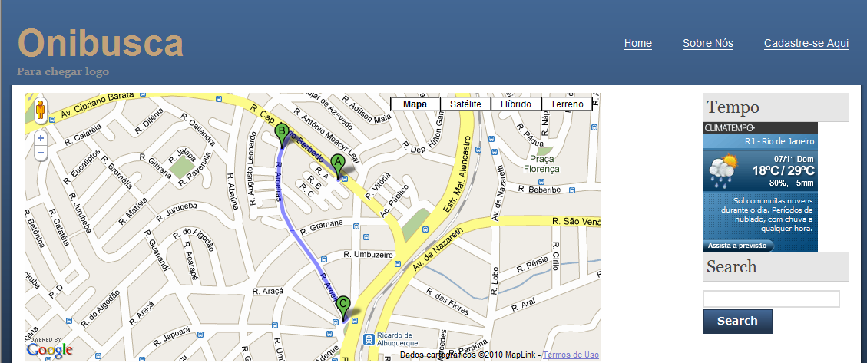
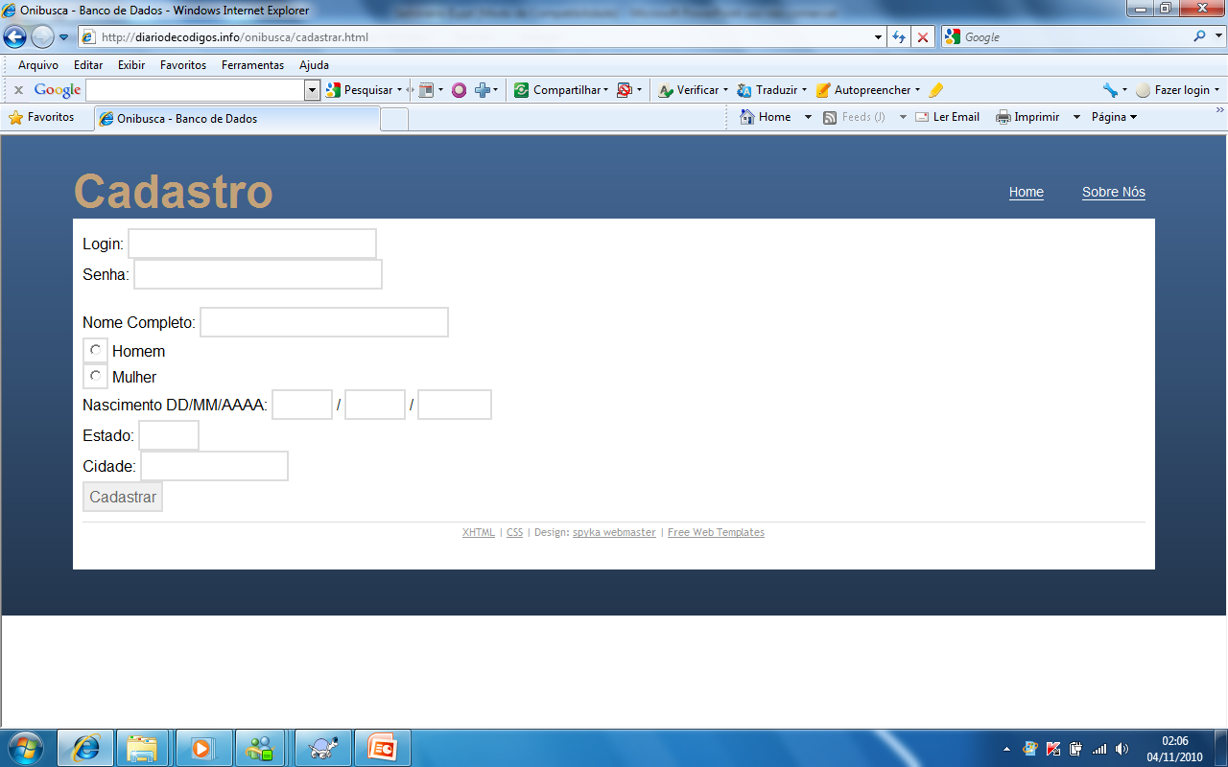
Engenharia de Software 2010-2
Professor: Marcelo Schots de Oliveira
Principais evoluções:
Como podemos observar ao lado, foi adicionado no site um campo onde os usuários efetuam seus respectivos cadastros. Uma vez que eles se cadastram, é atualizada a tabela de usuários no banco de dados.

Slide 8
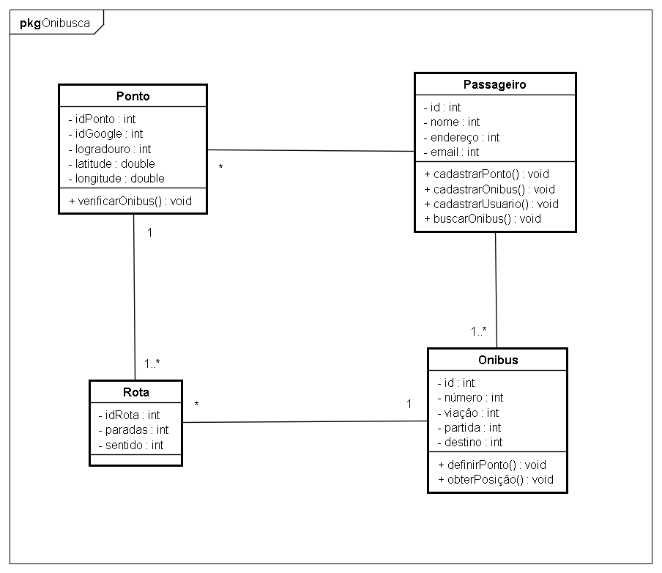
Engenharia de Software 2010-2
Professor: Marcelo Schots de Oliveira
Diagrama de Classes:

Slide 9
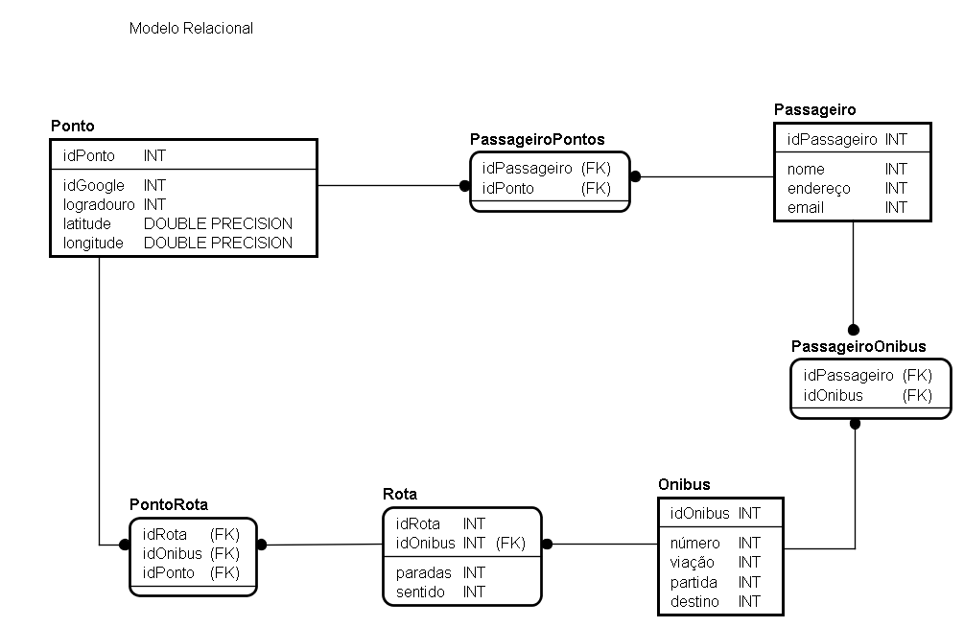
Engenharia de Software 2010-2
Professor: Marcelo Schots de Oliveira
Modelo Relacional

Slide 10
Engenharia de Software 2010-2
Professor: Marcelo Schots de Oliveira
Objetivos para o seminário III:
  Simular acompanhamento da movimentação de um ônibus.
  Disponibilizar o acesso a aplicação, possibilitando aos usuários realizarem consultas.

